Slide 1
Impacto da prática da atividade física moderada regular no retardo da imunossenescência em idosos
Léia Rodrigues
Laboratório de Investigação Médica em Dermatologia e Imunodeficiências – LIM56
Departamento de Patologia - FMUSP

Slide 2
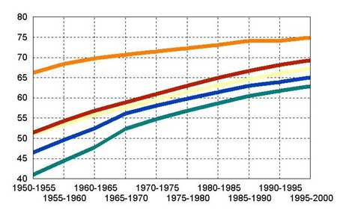
Aumento da expectativa de vida
População Mundial
População da América Latina
População Países Desenvolvidos
População Países em desenvolvimento
População Brasileira
Organização das Nações Unidas, 2002

Slide 3
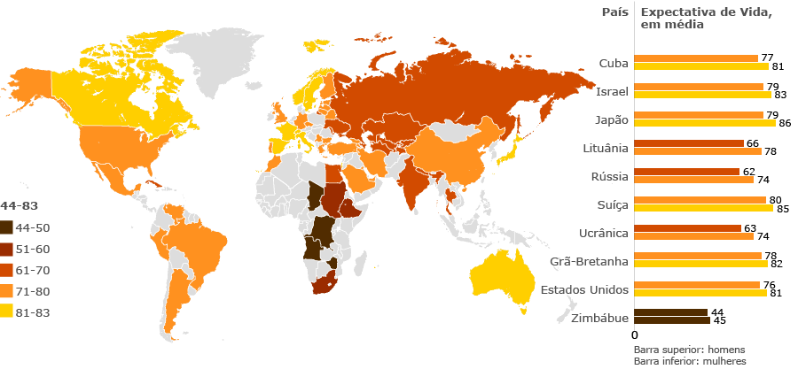
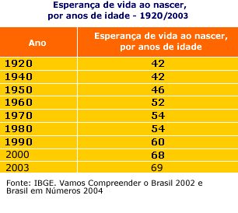
O mundo está envelhecendo!
ONU: Desenvolvimento do Envelhecimento da população 2009

Slide 4
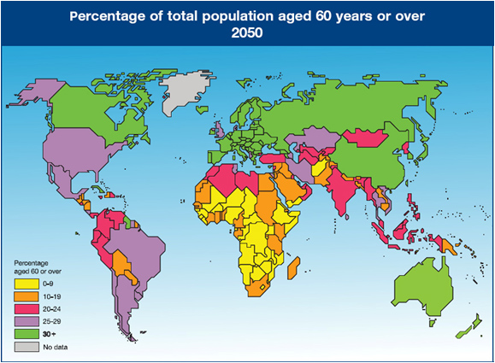
United Nations: world prospects 2012. In: http://esa.un.org/wpp. Acessado em: 05/08/2013

Slide 5
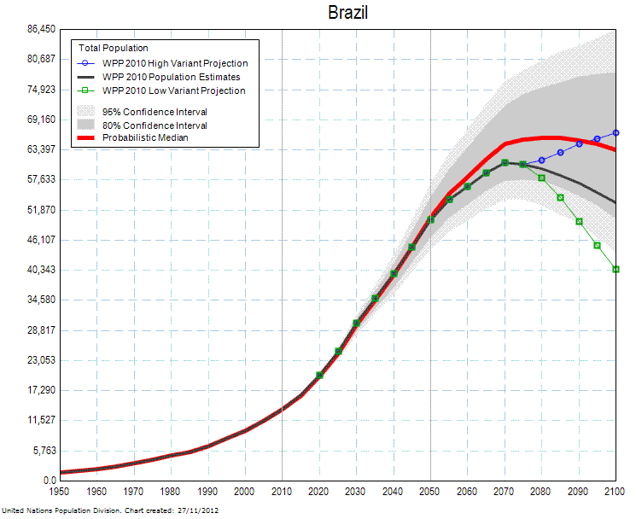
Projeção das Nações Unidas: População com idade superior a 65 anos
United Nations: world prospects 2012. In: http://esa.un.org/wpp. Acessado em: 05/08/2013

Slide 6
Implicações para o SUS
Aumento na incidência de infecções;
Diminuição na eficiência nas vacinações;
Maior susceptibilidade a autoimunidade;
Aumento na incidência de câncer.
Simpson RJ, et al. Ageing Res Rev 11(3)[2012]; Targonski PV, et al. Vaccine 25(16) [2007]; Malaguarnera M, et al. J CancerRes Ther 8(4) [2012] Bigley AB, Maturitas doi: 10.1016/j.maturitas.2013.06.010.

Slide 7
Conceito homeostático
“ O envelhecimento é caracterizado pela INCAPACIDADE de manutenção da homeostasia em condições de sobrecarga funcional”
Comfort A, 1979

Slide 8
Com o aumento da idade...
involução tímica;
alterações na medula óssea;
diminuição na concentração do hormônio de crescimento.
Freitas, EV. Tratado de geriatria e gerontologia. 2ed. Rio de Janeiro: Guanabara Koogan, 2006

Slide 9
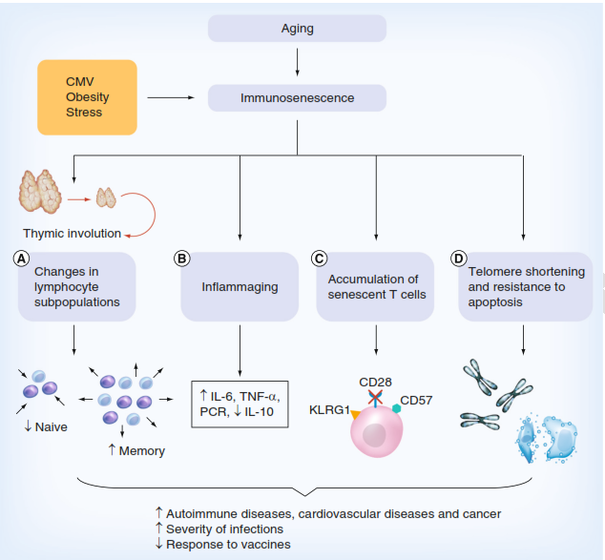
Imunossenescência
de Araújo AL, et al. Immunotherapy 2013;5(8): 1-15

Slide 10
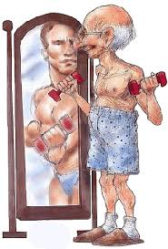
Prática de atividade física
Eficácia;
Baixo custo;
Não invasivo;
Fácil execução.

